Slide 1

Proyecto
VICTUS residencias
Miembros:
Juan Pablo Avendaño
Tomas Gomez Cifuentes
Andres Velez Alcaraz

Slide 2
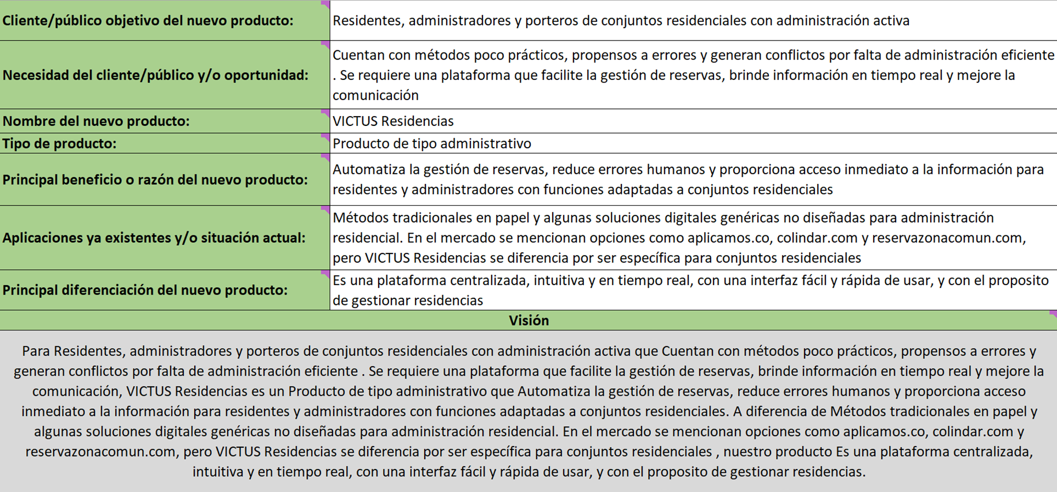
¿Cuál es el objetivo del proyecto?

Slide 3
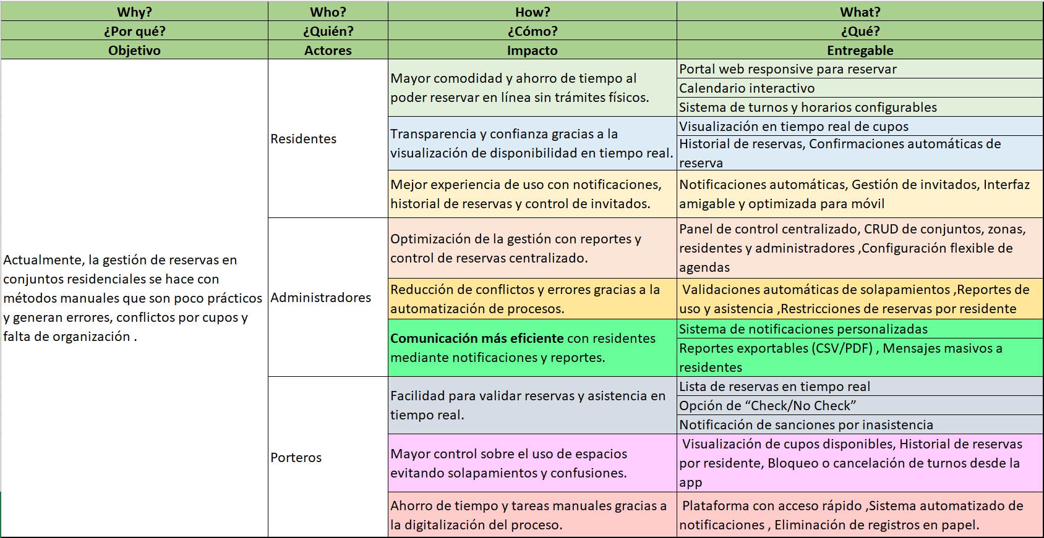
¿Cuál es el problema a resolver?

Slide 4

¿Por qué un producto de software?
Muchos conjuntos residenciales aún cuentan con procesos manuales para agendar y gestionar zonas comunes, procesos que dan paso a confusiones y falta de agilidad a la hora de reservar, y verificar reservas, muchas aún tienen que comunicarse directamente con portería o administración para realizar esta verificación.

Slide 5
¿Qué otros productos existen similares al producto a construir y por qué no seleccionar uno de ellos?
Aplicamos.co: Es un servicio de facturación para propiedades horizontales, que cuenta con muchas facilidades a la hora de pagar, pero no tiene una estructura ágil para realizar reservas, además de que no cuenta con versión móvil.
Reservar Zona Comun.com: Es un servicio principalmente enfocado en la gestión de aforo y espacios, pero con enfoques más generales, no específicamente de propiedades horizontales.
Colindar.com: Es un servicio enfocado a propiedades horizontales, en la gestión de zonas comunes, pero es una plataforma europea, que cobra en euros y sus plataformas de pago son españolas.

Slide 6

¿Cuál es el público objetivo?
El público objetivo es para aquellas personas que viven en unidades residenciales como conjuntos, edificio y condominios. También para los administradores de propiedades horizontales y porteros

Slide 7
¿Qué se sueña el cliente cuando el software esté funcionando?
Con el software en funcionamiento, el cliente espera tener una gestión mucho más ordenada y eficiente de las reservas. Para dejar atrás el desorden de las hojas, las llamadas y los mensajes sueltos. Busca ahorrar tiempo, reducir errores, evitar conflictos entre vecinos y ofrecer a los residentes una forma rápida, clara e intuitiva de separar los espacios desde cualquier dispositivo.

Slide 8
¿Cuáles son los retos del proyecto?
Técnicos
Crear un sistema intuitivo y funcional
Que no solo se limite en la página web sino que se adapte a los teléfonos móviles
Que el proyecto sea escalable y no se estanque
Evitar el Code Smells o problemas de lógica
Personales
Organización del tiempo
Ambiciones
Disponibilidad del grupo
Toma de decisiones
Adaptabilidad

Slide 9
¿Cuáles son las principales funcionalidades que tendrá el producto?
Las principales funcionales de VICTUS residencias serán:
Registro y administración de usuarios: residentes, administradores y porteros
Gestión de espacios: residencias, viviendas y zonas comunes ( incluyendo horarios y normas )
Agenda de reservas interactivas: permite configurar turnos, evitar solapamientos y definir límites de uso
Sistema de reservas: reservas en tiempo real. Con confirmación, cancelaciones y bloqueos por parte de un administrador
Notificaciones: serán automáticas y reportes detallados, mejorando la comunicación y la toma de alguna decisión

Slide 10

¿Qué tipo de producto se construirá?
El producto que se construirá será mixto, con su versión web y móvil, con el fin de poder garantizar una mayor accesibilidad y facilitar la interacción tanto de los clientes como de los administradores, sin tener la limitación de un dispositivo único.
Esta decisión responde a la necesidad de adaptabilidad en diferentes plataformas, asegurando una experiencia al usuario satisfactoria y continua sin importar el dispositivo

Slide 11
¿Existen condiciones o restricciones técnicas especiales?
Se utilizarán tecnologías web modernas para desarrollar una aplicación responsive, con una base de datos escalable y una API confiable para pagos en Colombia, como Wompi. Además, se integrarán APIs existentes para la gestión de agendas y notificaciones, como Google Calendar, garantizando una experiencia fluida, segura y fácil de expandir con nuevas funcionalidades.

Slide 12
¿Existen condiciones o restricciones de negocio especiales?
El proyecto debe desarrollarse en 4 a 6 meses, con recursos limitados y sin presupuesto asignado, usando servicios gratuitos como Render y Netlify. Su alcance se centra en la gestión de reservas y administración de conjuntos, dejando fuera pagos en línea u otras integraciones, por lo que se priorizarán las funcionalidades críticas y entregas iterativas.

Slide 13
¿Existen otras condiciones o restricciones que se deban tener en cuenta?
Otra condición importante es que el desarrollo debe enfocarse en un producto mínimamente viable (MVP) que incluya las funcionalidades críticas de gestión de reservas y administración básica, pero que a la vez esté diseñado para ser escalable y permitir la incorporación de nuevas características en el futuro. Además, se busca mantener alta usabilidad y seguridad, priorizando una arquitectura flexible que soporte la evolución del sistema sin generar retrabajo.

Slide 14
¿Se tienen los artefactos fruto del análisis del sistema? Mencione cuáles tiene
El proyecto tiene artefactos de análisis como visión, roles, requisitos, PBI's, historias de usuario y plan de riesgos. Estos pueden gestionarse en Azure DevOps con backlog, sprints y tableros ágiles, aplicando los procesos aprendidos en Ingeniería de Software 1 para planificar y dar seguimiento al desarrollo.

